Slide 1
El enfoque archivístico de la administración electrónica en la Diputación de Sevilla

Slide 2
1. El punto de partida: La informatización antes de la administración electrónica

Slide 3
- Informatización de trámites administrativos generando documentos en papel
- Despliegue inicial de procesos de informatización enfocado muy selectivamente hacia aquellas tareas que se consideraron de informatización prioritaria
- Se diseñan y ponen en funcionamiento distintas aplicaciones puntuales por cada una de esas tareas, las más repetitivas o comunes en los trámites administrativos más habituales (contabilidad, comunicaciones, resoluciones, trámites de contratación…)
- Ni siquiera puede hablarse aún de tramitación electrónica, sino solo de apoyo electrónico a la realización de determinados trámites administrativos

Slide 4
- Las prioridades se centran en el ámbito de la administración de recursos
- Contabilidad, Tributaria-Recaudación, Registro de personal- nóminas
- Una primera incursión en las de administración de servicios (permisos de obras en carreteras)
- A principios del milenio se dispone de aplicaciones plenamente operativas y en uso por las unidades administrativas para estos objetivos.

Slide 5
- Empieza ya a plantearse el diseño de nuevas aplicaciones que puedan soportar un variado número de procedimientos, incorporando una visión pretendidamente más cercana a la gestión de documentos.
- “Proyectos de centros documentales” para las unidades de Secretaría y
de Recursos Humanos
- Proyecto Norma : El más ambicioso de ellos, enfocado al soporte informático de procedimientos transversales, de tramitación compartida por distintas áreas o unidades y una tipología muy similar para la mayoría de ellas:
- Inicia sus pasos con el análisis del procedimiento administrativo en los contratos menores y el diseño y puesta en marcha de su correspondiente solución informática en una nueva aplicación, denominada, igualmente, “Norma”.

Slide 6
- Los primeros intentos de informatizar la tramitación administrativa tropiezan pronto con la revelación de la existencia de abundantes divergencias en las prácticas administrativas de las distintas áreas y servicios de la institución.
- Divergencias surgidas no tanto de la normativa reguladora, de decisiones suficientemente sopesadas o de un estudio sistemático de las necesidades y singularidades propias de los servicios, sino de los hábitos, costumbres y rutinas implantados a veces por una mimética repetición de las tareas de tramitación de los procedimientos de la propia unidad.
- Cumplimiento irregular o descuidado de la normativa o una complicación innecesaria de los trámites:
- Requerimientos e incorporación de documentos, visados o vistos buenos
innecesarios o superfluos, ausencia de originales o fehacientes
sustanciales…

Slide 7
Informatización procedimientos -> resultados impredecibles
- Requiere el diseño y desarrollo de un elevado número de soluciones a medida de las particularidades que cada procedimiento adoptaba en cada área, servicio, unidad (…funcionario ?)
- Difícil pronóstico para soluciones homogéneas para toda la
institución
Necesidad de revertir este contexto abordando un amplio plan de normalización de los procedimientos y tareas de tramitación

Slide 8
2. Tentativas de normalización: Proyecto NORMA

Slide 9
Proyecto Norma. Unidad de Organización y Sistemas / Inpro
2002: Ya en marcha la elaboración de un exhaustivo inventario de procedimientos
- Contratos menores y Concesión de subvenciones
(delimitados y tramitándose a través de la aplicación Norma como sistema informático workflow)
-Modificaciones de crédito y Devoluciones de fianza (analizados y solo pendientes de implantar)
- Convenios, Planes de servicios sociales y un grupo de
procedimientos del ámbito de la gestión de personal.
(en fase de estudio)

Slide 10
Proyecto Norma.
El análisis y rediseño de los procedimientos, la configuración de sus procesos y tareas de tramitación, que el proyecto Norma trata de abordar implica formas de cooperación interinstitucional de carácter transversal, pero jerárquicamente integradas
Creación de una comisión técnica transversal y multidisciplinar, la “Comisión Norma” (Secretaría, Intervención, Inpro y Organización y Sistemas... pero con destacable ausencia del sector archivístico-gestión de documentos)

Slide 11
Proyecto Norma.
El enfoque de cooperación transversal interinstitucional del proyecto Norma suponía toda una nueva dimensión conceptual y funcional de difícil encaje en la mecánica arraigada en la institución provincial, basada en áreas estanco rígidamente compartimentadas

Slide 12
Proyecto Norma.
- Áreas-estanco bajo la dependencia de su respectivo cargo político (el diputado delegado)
- Mínimas interrelaciones, si exigidas por imperativo legal:
- Informes jurídicos o de Secretaría, de Intervención, gestión de pagos, contratación administrativa, resoluciones del presidente… realizados por estas unidades a petición de las diferentes áreas

Slide 13
Proyecto Norma.
El temprano abandono de los trabajos de análisis y normalización de los procedimientos, así como, fundamentalmente, la desaparición de la Comisión Norma ponen fin a un proyecto de cooperación transversal que chocaba con el sistema rígidamente compartimentado asentado en la cultura corporativa de la casa
Las deficiencias organizativas de las instituciones incapacitan a éstas para asumir ciertos proyectos necesarios, que acaban quedándose en proyectos de existencia ligada casi exclusivamente a la de las personas que los impulsaron.

Slide 14
Proyecto Norma.
Cuando en 2003 empieza a valorarse la necesidad de dar soporte al conjunto de la tramitación electrónica en el ámbito de la contratación se piensa ya en otra solución informática, poniéndose en marcha en el 2004 el proyecto Lycit@L
A los efectos de la informatización administrativa en la Diputación, el proyecto Norma quedó abandonado, perviviendo de él únicamente su aplicación informática y un limitado uso en la administración de la casa

Slide 15
Proyecto Norma.
la informatización en la institución quedaba abocada a la dispersión de soluciones para la realización de actuaciones muy parciales y puntuales, solo aquellas que pudieran satisfacer un uso compartido por todas o la mayor parte de las áreas.
Estas aplicaciones transversales se desligan de los procedimientos, centrándose exclusivamente en el soporte de trámites de registro y transmisión de documentos (Syder@L, Convoc@, Decret@, Lycit@L), su firma (Port@firmas) y poco más.

Slide 16
Proyecto Norma.
No obstante, encontraría continuidad en la asistencia técnica a los ayuntamientos al incorporarse a la aplicación Tr@za y al nuevo proyecto MOAD, impulsado ambos por la Junta de Andalucía

Slide 17
3. Las soluciones de tramitación electrónica
Sider@l:

Slide 18
Comunicaciones:
Sider@l:
Para remitir y recibir documentos en pdf entre la Diputación, varios de sus organismos dependientes y los ayuntamientos adheridos al sistema, generando los asientos del registro de entrada y de salida de tanto de estos documentos como de los recibidos o remitidos en papel a través del Registro General de la Diputación
No se trataba, aún, del Registro Electrónico Único preconizado por la ley 39/2015, sino de una aplicación de apoyo al registro y de un registro auxiliar, interconectado con el registro general de la casa, cuyo uso no evitaba la reproducción en papel de los documentos registrados, que generalmente eran los utilizados en la tramitación y los finalmente conservados, incluso cuando, como en el caso de los documentos de contratación, contaban con una plataforma informática de tramitación, Licit@L, a la que incorporarlos

Slide 19
Comunicaciones:
Sider@l:
Al habilitarse la sede electrónica se produce una duplicidad de registros, con documentos transmitidos por Sider@L , por un lado junto a documentos presentados por la sede, por otro.
Solo a raíz de los requisitos de la ley 39/2015 comienza a evolucionarse hacia un auténtico Registro Electrónico Único, para integrarse con la sede electrónica y para registrar e incorporar todos los documentos recibidos o remitidos

Slide 20
Resoluciones:
Ayuda a elaborar resoluciones y genera copias electrónicas de las mismas para facilitar su remisión.
Las que se imprimen en papel, se validan manualmente y quedan recogidas en el libro oficial en papel, siguen constituyendo hasta ahora los originales plenamente fehacientes
Uno de los objetivos es llegar a dar soporte a un auténtico Libro oficial electrónico de resoluciones
También se plantea implementar el servicio web asociado para que cualquier sistema de tramitación genere las resoluciones a través de este Sistema.

Slide 21
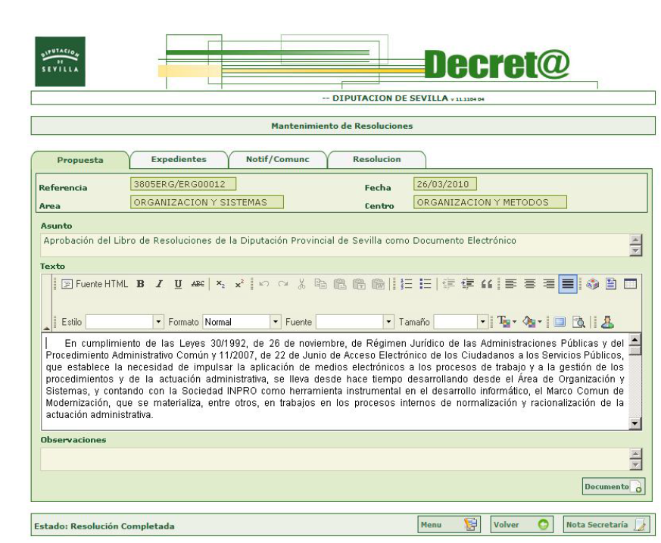

Slide 22
Resoluciones:
Sin embargo se trata de una herramienta externa, no está integrada como componente de los sistemas de tramitación como soporte de una de las fases o etapas en la tramitación de los procedimientos

Slide 23
Contratación:
Realización de trámites del expediente de contratación, soportar el “registro único y electrónico de licitadores y empresas clasificadas” y el “registro único y electrónico de contratos”, incluyendo trámites de remisión de documentos a otras administraciones (Ministerio de Hacienda, Cámara de Cuentas) y el control de documentos sobre la ejecución de los contratos.
Licyt@l “facilita la gestión del expediente”, pero aún no “gestiona el expediente”. Los documentos que lo conforman nacen o se completan y permanecen fuera de la aplicación, salvo en el caso de los registros citados, que sólo radican en la propia aplicación como una estructura de base de datos

Slide 24
Contratación:
ApPlic@
Licyt@L integra un módulo para el registro electrónico de proposiciones, ApPlic@ (2017), integrado a su vez con el registro de licitadores y de licitaciones de Licyt@L y con el registro electrónico Sider@L, que facilita también certificaciones de las proposiciones registradas.
Licyt@L es pues una plataforma de registro de trámites y de transmisión y registro de documentos que no genera en su totalidad ni conserva, y que acaban, en un elevado número de casos, en soporte papel

Slide 25
Sesiones de órganos colegiados:
Gestión de los expedientes de sesiones de los órganos de gobierno u otros órganos colegiados , incluyendo la realización de la notificación de las convocatorias a sus miembros y dándoles acceso al orden del día y a la documentación referente a dicha celebración, incluyendo, en el caso del Pleno, el acceso posterior al vídeo del acta correspondiente (plataforma VideoActas) y su firma en Convoc@
Se complementa con el aviso de notificación mediante correo electrónico y SMS a teléfono móvil
No contempla el acceso a los propios expedientes en su plataforma de tramitación, sino que los documentos referentes a los distintos puntos del orden del día (o copias de ellos) deben ser subidos a esta plataforma por los técnicos de Secretaría que preparan el expediente de la sesión.

Slide 26
Sesiones de órganos colegiados:
Convoc@ dá lugar a dos duplicidades difícilmente justificables en un sistema integral de gestión de documentos y en una administración electrónica:
1) La de los expedientes y documentos relacionados con los puntos del orden
del día (copias en Convoc@ y originales en sus plataformas de tramitación)
2) La del sistema de notificaciones de la institución (en Convoc@ para los miembros de órganos colegiados y en Sede electrónica para todos los demás casos)

Slide 27
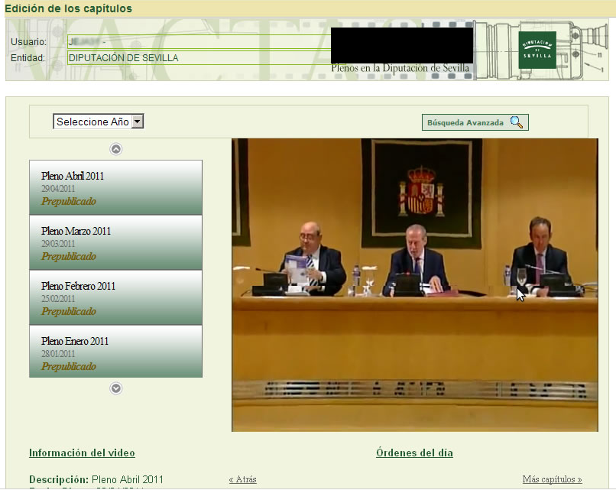
Sesiones de órganos colegiados:

Slide 28
Sesiones de órganos colegiados:
- Provee una página web pública para la visualización de los vídeos de las sesiones de plenos.
- Certifica la autenticidad de los vídeos mediante firma digital
- Acompañamiento de cada vídeo con la lista de enlaces a los puntos del orden del día, que sitúan al usuario en el momento del vídeo correspondiente
- Acta de acuerdos correspondiente firmada electrónicamente en Convoc@.
- Acceso desde Convoc@ a los vídeos prepublicados junto con el borrador del acta correspondiente, para su visionado por los miembros del Pleno.
- Integra la firma de los vídeos en Port@firmas.

Slide 29
Sesiones de órganos colegiados:
- A diferencia de Convoc@, Videoactas no contempla el acceso a los expedientes y documentos relacionados, lo que supone una evidente ruptura de la unidad de información que se facilita
-Una gestión documental integral debería mantener esa unidad de información facilitando el acceso libre, restringido, íntegro o parcial a los expedientes y documentos relacionados en función de las diferentes calificaciones de acceso y seguridad asignadas a cada uno de ellos y de los usuarios comunes o interesados

Slide 30
4. Gestión de documentos electrónicos
Primeros pasos: El Reglamento del Servicio de Archivo

Slide 31
El Reglamento del Servicio de Archivo
La primera iniciativa para implantar el expediente electrónico en la Administración de la Diputación de Sevilla no surge hasta los comienzos de 2014, cuando empieza a trabajarse en el proyecto del primer reglamento del sistema de archivo de la institución
El objetivo del nuevo reglamento era la regulación de las funciones y servicios de gestión documental y archivo en la Diputación aplicadas tanto al documento administrativo en papel como al documento electrónico

Slide 32
El Reglamento del Servicio de Archivo
El texto delata la ineludible influencia del ya vigente Esquema Nacional de Interoperabilidad, aunque muy levemente, postergando la mayor parte de las cuestiones relacionadas a una posterior elaboración y aprobación de la auténtica política de gestión de documentos prevista en el decreto 4/2010 y en la NTI de 28-06-2012.
No obstante, con la creación de la Comisión de Coordinación Documental, órgano técnico multidisciplinar y transversal de cooperación y asesoramiento para la materia, el reglamento intenta dar impulso y espacio institucional a los trabajos necesarios para la aprobación de dicha política de gestión de documentos
Además, el texto sienta ya unas primeras referencias básicas de este sistema:

Slide 33
El Reglamento del Servicio de Archivo
- La Diputación dispondrá de un sistema de gestión documental único, soportado en una aplicación informática que permita generar documentos y expedientes electrónicos cumpliendo los requisitos legales (artº. 9)
- El sistema de gestión documental se aplicará a todos los documentos, electrónicos o en papel. Los documentos administrativos electrónicos deberán ser conformes a la política de firma electrónica y certificados de la Diputación. La Comisión de Coordinación Documental seleccionará el esquema de metadatos atendiendo a lo establecido en el ENI y las Normas Técnicas que lo desarrollan, la norma ISAD (G) y otras normas técnicas de gestión y descripción.
- Los documentos deberán estar permanentemente disponibles para ser recuperados sencilla y rápidamente. El archivo y conservación de documentos electrónicos responderán a los requisitos legales y normas técnicas aplicables (artº. 15)

Slide 34
El Reglamento del Servicio de Archivo
-El reglamento no llega a aprobarse definitivamente hasta el 16 de marzo de 2017, fecha en la que la administración de la Diputación de Sevilla seguía careciendo, como hasta hoy mismo, de capacidad para generar auténticos documentos o expedientes administrativos electrónicos y de verdaderas aplicaciones de gestión de documentos (apenas un servicio NUXEO sin uso alguno).
-La Comisión de Coordinación Documental creada por el reglamento es, en esa fecha, el único instrumento oficial disponible por la Diputación para impulsar la implantación de una auténtica administración electrónica en la institución.
- Sin embargo, la primera reunión de la comisión no tendrá lugar hasta julio de 2018, un año y cuatro meses después de su creación.

Slide 35
El Reglamento del Servicio de Archivo
A pesar de ello, tanto Inpro como el Archivo de la Diputación decidieron ya en el 2015, no esperando a la formalización de los elementos oficiales necesarios, crear al menos un ámbito de encuentro para el intercambio de información sobre los puntos de vista, requisitos y necesidades en torno a la administración electrónica entre los responsables de la gestión de documentos y de las tecnologías de la información en la Diputación.
Surgirá así un grupo de trabajo en el que el Archivo de la Diputación planteará principalmente:

Slide 36
El Reglamento del Servicio de Archivo
- La obligatoriedad y necesidad de seguimiento de las NTI del ENI, especialmente la NTI Política de gestión de documentos.
- La necesidad de responder a las normas internacionales de gestión de documentos y descripción archivística (ISO, ICA).
- La necesidad de contemplar un sistema integral único de gestión y archivo de documentos administrativos de cualquier naturaleza, medio o soporte, electrónicos y en papel.
- La elaboración por el grupo de trabajo de una propuesta de borrador de PGDE a la Comisión de Coordinación Documental incluyendo un nuevo cuadro de clasificación funcional de documentos y un esquema de metadatos basado en el eEMGDE .

Slide 37
La propuesta de política de gestión de documentos del Archivo para la Diputación
4. Gestión de documentos electrónicos

Slide 38
Propuesta de política de gestión de documentos del Archivo para la Diputación
Decreto 4/2010 que aprobaba el Esquema Nacional de Interoperabilidad
Resolución de la Secretaria de Estado para las Administraciones Públicas de 18 de octubre de 2012 como desarrollo del anterior respecto a Política de gestión de documentos
La principal vía para la incorporación de criterios archivísticos a la administración electrónica desarrollando y especificando aquellos aspectos que la ley de Archivos de Andalucía y el Reglamento del servicio de Archivo apenas esbozaban.
Archivo de la Diputación presenta un primer borrador al grupo de trabajo.

Slide 39
4.1 El carácter transversal de la gestión de documentos Responsabilidades GDE

Slide 40
Responsabilidades GDE
Uno de los principales aspectos del enfoque archivístico que pretende aportar el Archivo de la Diputación de Sevilla es el de la dimensión institucional transversal y compartida de la gestión de documentos,
Según el carácter transversal, común e integrado de la gestión documental recogido en el artículo 56,2 de la Ley 7/2011 DAPDA al declararla como actividad común e integrada en la gestión administrativa en la Junta de Andalucía con la necesaria participación en ella de todas las personas responsables de la gestión administrativa y de la custodia de los documentos de titularidad pública.
Características reflejadas en la NTI PGDE
Propuesta del Archivo de la Diputación de Sevilla: Atribuciones transversales en:
Planificación, implantación y administración del programa de tratamiento de documentos electrónicos
Diseño, implementación y actualización de los sistemas de gestión y conservación documental
Ejecución de procesos y acciones de gestión documental

Slide 41
Responsabilidades GDE
1) Planificación, implantación y administración del programa de tratamiento de documentos electrónicos /Diseño, implementación y actualización de los sistemas de gestión y conservación documental:
• Comisión de Coordinación Documental
• Servicio de Archivo
• Secretaría General
• INPRO
• Equipo técnico de coordinación para la implantación de la
Administración Electrónica

Slide 42
Responsabilidades GDE
2) Agentes ejecutores de la GDE:
a) Personal implicado en tareas de tratamiento de documentos, es decir, personal cuya actividad administrativa diaria conlleva la creación, recepción y mantenimieto de documentos.
b) Personal implicado en tareas de gestión documental archivística
- Archiveros
- Ayudantes de Archivo
c) Personal especialista en TIC implicado en el desarrollo y mantenimiento de sistemas

Slide 43
Responsabilidades GDE
3) Formación de usuarios en materia de gestión de documentos:
- Profesionales de la gestión de archivos y documentos, secretario general y Servicio de Formación

Slide 44
4.2 Gestión integral de documentos electrónicos:

Slide 45
4.2 Gestión integral de documentos electrónicos:
- El enfoque archivístico está presente en todos los momentos y etapas de la vida de los documentos
- El sistema de gestión de documentos único de la Diputación de Sevilla aplicará los procesos de gestión de documentos de manera continua sobre todas las etapas o periodos del ciclo de vida de los documentos y expedientes electrónicos
- Garantizando en todos ellos la autenticidad, integridad, confidencialidad, disponibilidad y trazabilidad de los documentos, permitiendo su protección, recuperación y conservación física y lógica de los mismos y de la información sobre su contexto
(artº. 9 del Reglamento de 10-03-2017)

Slide 46
4.2 Gestión integral de documentos electrónicos:
a) La gestión de documentos debe aplicarse desde la primera etapa de los mismos,
la de su generación y de creación de los expedientes electrónicos en que se incorporarán, materializándose principalmente en la asignación de los metadatos pertinentes en cada caso según el esquema de metadatos y su definiciones de aplicación definidos en la PGDE.
Para ello es fundamental que sean las propias aplicaciones de tramitación administrativa las que realicen esta operación, por lo que deberán asignárseles las funcionalidades correspondientes.

Slide 47
4.2 Gestión integral de documentos electrónicos:
No es esto sino lo que contempla el artículo 54.2 de la ley 7/2011 DAPDA:
- Definición de los sistemas de información, con el fin de garantizar la capacidad de estos sistemas para generar los metadatos necesarios que han de asociarse al documento para su adecuada gestión archivística
- Así mismo, el artículo 57, a) de dicha ley prevée “Que el diseño de los sistemas de información para la tramitación de procedimientos garantice la capacidad de estos sistemas para generar los metadatos necesarios para la gestión integrada de los documentos de acuerdo con los principios y criterios técnicos archivísticos”.

Slide 48
4.2 Gestión integral de documentos electrónicos:
En el momento de la incorporación de los documentos a sus expedientes electrónicos el sistema de tramitación deberá, como mínimo:
• Impedir que los documentos de archivo sean modificados
• Incluir una estructura de organización de los documentos rigurosa mediante el cuadro de clasificación de cada unidad administrativa desarrollado a partir del cuadro de clasificación general y vinculado con el mismo.
• Gestionar calendarios de conservación
• Seleccionar de modo automático expedientes y documentos para llevar a cabo las acciones de gestión de documentos predeterminadas para su serie documental (acciones específicas de conservación... )
• Disponer de sistemas de seguimiento y control de las acciones que se realicen sobre los documentos y expedientes.

Slide 49
4.2 Gestión integral de documentos electrónicos:
Es decir, las aplicaciones de tramitación responderán así a su perfil de archivos de oficina (ley 7/2011 artº 38,4), soportando funciones de organización y descripción mediante la asignación de los metadatos correspondientes (de clasificación, identificación, denominación, descripción, puntos de acceso...) hasta culminar con el traspaso de custodia de los documentos al Archivo Electrónico Único de la Diputación
“En el caso de procedimientos tramitados electrónicamente y, en general, de documentos producidos por medios electrónicos, los propios sistemas de tramitación tendrán, en esta fase procedimental, el carácter de archivos de oficina” (LAA 2017, artº 38,4)
y en aplicación de los artºs. 3.a, 7 y 10 del Reglamento del Sistema de Archivo de la Diputación de Sevilla de 10 de marzo de 2017.

Slide 50
5.3 Procesos de gestión de documentos
a) Proceso de Captura

Slide 51
a) Proceso de Captura
- Supone la incorporación del documento al sistema de gestión de documentos de la organización. Se encuadra en la primera fase de la gestión de los documentos electrónicos, en un momento posterior a la creación o producción del documento e incluye los procesos de:
- Firma del documento
- Asignación de los metadatos mínimos obligatorios y complementarios
que se determinen
- Registro (en su caso) en el Registro electrónico de la Diputación.
En nuestro enfoque, el proceso de captura es un proceso archivístico obligatorio al que deberán ser sometidos todos los documentos y expedientes electrónicos que se produzcan en el ejercicio de las atribuciones, funciones o competencias de la Diputación.

Slide 52
5.3 Procesos de gestión de documentos
b) Proceso de Clasificación

Slide 53
b) Proceso de Clasificación
- Proceso archivístico obligatorio para todos los documentos
- Todos los expedientes y agregaciones documentales deberán formar parte de alguna de las series documentales recogidas en el cuadro de clasificación

Slide 54
b.2) Agregaciones de documentos
Se entiende por agregaciones de documentos los conjuntos de documentos administrativos electrónicos creados al margen de un procedimiento administrativo como resultado de una secuencia de actuaciones relacionadas o vinculadas por un asunto o una afinidad de asuntos que conducen a un mismo resultado final concreto.
Se ha utilizado a veces el término “dossier“ para denominar estas entidades documenales.
Dado que no son consecuencia de un procedimiento no responden a las mismas característcas del expediente administrativo electrónico. No obstante, su tratamiento documental debería ser análogo...

Slide 55
b.2) Agregaciones de documentos
... por lo que reunirán las siguientes características:
- Sólo se integrarán en la agrupación documentos finales (no borradores de documentos).
- Los documentos estarán dotados de un identificador único.
- Los documentos deberán estar fechados.
- Deberá preverse el cierre de la agrupación documental en un momento determinado, a partir del cual no será posible admitir nuevos documentos
- El índice electrónico recogerá el identificador, la huella o hash, la fecha de los documentos y el orden dentro de la agrupación, así como la firma del propio índice
- La agrupación deberá tener asignados metadatos análogos a los obligatorios y complementarios del expediente electrónico.

Slide 56
5.3 Procesos de gestión de documentos
c) Proceso de descripción.

Slide 57
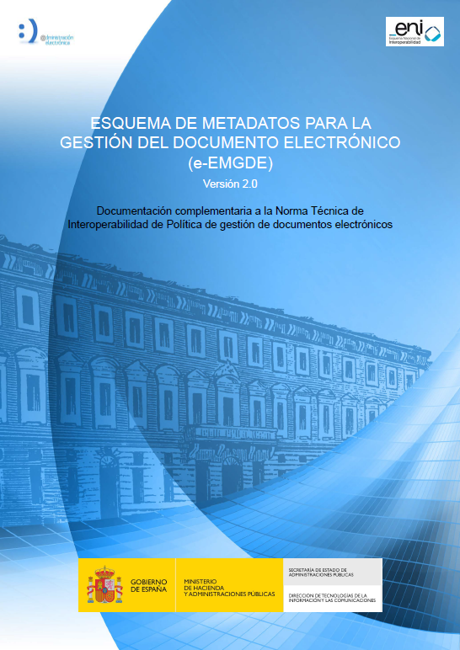
Esquema institucional de metadatos
- Soportar todas las transacciones que tienen lugar en los procesos de gestión documental identificados en la NTI de Política de Gestión de Documentos Electrónicos
Esquema de metadatos e-EMGDE
(NTI Política de Gestión de Documentos Electrónicos)
- Generar descripciones archivísticas conformes con las normas técnicas internacionales, en particular las del Consejo Internacional de Archivos y de la C-Neda mediante la determinación de las equivalencias existentes entre sus elementos de descripción, atributos y metadatos respectivos.

Slide 58
- Esquemas codificados complementarios específicos para cumplimentar la información de los elementos de metadatos del esquema institucional, como:
- Listas controladas de términos
- Reglas sobre como introducir nombres,
fechas, etc
- Tesauros
- Vocabularios
- Índices de materias
- Otros
- Orientación multientidad

Slide 59
Orientación multientidad
La necesaria aplicación del esquema de metadatos en el mayor grado de automatización posible encuentra solución en el tratamiento multientidad, especialmente en la determinación de las interrelaciones entre ellas, permitiendo la herencia automatizada de metadatos entre las diferentes entidades y la diferentes categorías de la entidad documento, lo que constituye un recurso fundamental en la implantación automatizada de los metadatos

Slide 60
La importancia de evidenciar el contexto concreto en el que se producen los documentos, los procesos de gestión, sobre los que interactúan otras entidades, en la línea de las normas internacionales de descripción archivística del Consejo Internacional de Archivos (ISAD, ISAAR, ISDF, ISDIAH... RIC?) y de los documentos técnicos de la C-NEDA

Slide 61
Orientación multientidad
- Documento: Información estructurada en cualquier formato creada, recibida y mantenida como evidencia por una organización o persona en cumplimiento de obligaciones legales o para actuaciones de gestión
- Agentes: Las unidades administrativas que intervienen en la tramitación, sus responsables, los interesados, otras organizaciones
- Actividades: Incluyendo tanto los diferentes procesos de gestión administrativa en los que se insertan los documentos como los procesos de gestión documental: captura, clasificación, descripción y calificación
- Relación: Asociación entre dos o más entidades que tiene relevancia en un contexto de gestión y/o de gestión de documentos
- Regulaciones: Marco normativo para que una determinada actuación administrativa tenga lugar

Slide 62
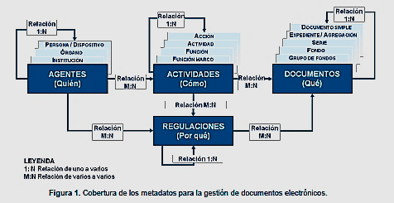
Modelo conceptual e-EMGDE

Slide 63
e-EMGDE. Referencias: Estándares y buenas prácticas:

Slide 64
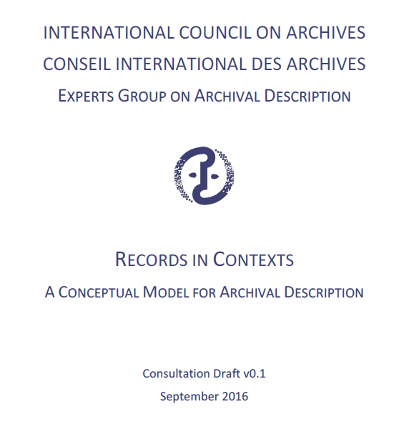

Slide 65
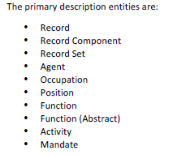
RIC. Entidades primarias de descripción
- Documento
- Componente documental
- Agrupación documental
- Agente
- Actividad (profesional)
- Puesto , cargo (jerárquico-orgánico)
- Función (de un agente)
- Función (suprainstitucional, social…)
- Actividad
- Mandato
- Tipo documental
- Fecha
- Lugar
- Concepto/Objeto

Slide 67
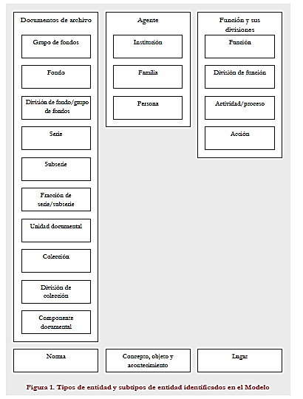

Slide 68
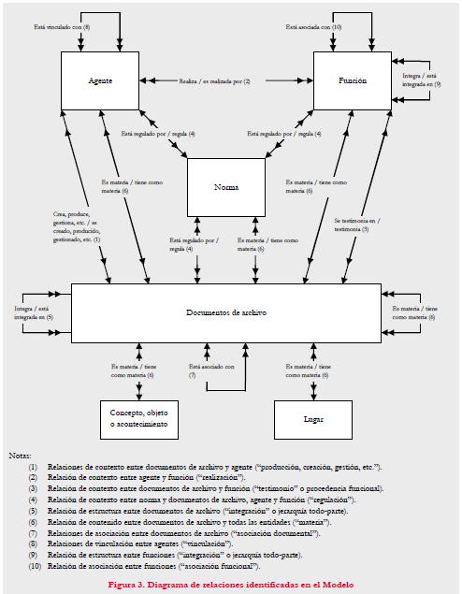

Slide 69
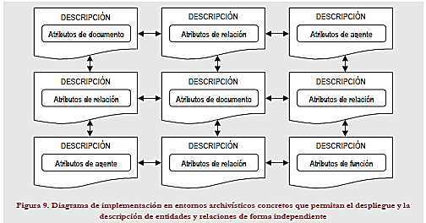

Slide 70
5.3 Procesos de gestión de documentos
d) Proceso de Calificación

Slide 71
Calificación archivística
Calificación de seguridad (ENS)
- Documentos esenciales
Indispensables para que la entidad pueda alcanzar sus objetivos, cumplir con sus obligaciones diarias de servicio, respetar la legalidad vigente y los derechos de las personas

Slide 72
Criterios iniciales y previos hasta la valoración y el dictamen de la Comisión Oficial de Valoración de Documentos
- Documentos dispositivos
- Documentos que informan de las directrices, estrategias y planificación de la entidad
- Títulos de carácter jurídico de la entidad
Documentos que recogen derechos legales , económicos y patrimoniales tanto de la propia entidad como de cada uno de sus trabajadores

Slide 73
a) Con carácter permanente o indefinido:
- Libros de actas, Libros de resoluciones, Ordenanzas, Reglamentos
- Libros de inventario de bienes, Libros de contabilidad principal
- Títulos de propiedad
- Planos del edificio e instalaciones
b) Hasta 50 años desde la fecha de su finalización:
- Convenios
- Libros de Tesorería, de Recaudación, Registros de intereses
- Presupuestos generales
- Planes de cooperación
- Planes de ordenación de RRHH, Relaciones de puestos de trabajo, Nóminas,
documentos de la Seguridad Social

Slide 74
c) Hasta 30 años desde la fecha de su finalización:
- Documentos que testimonien el funcionamiento de sus sistemas
- Inventario del equipamiento de las instalaciones de la entidad
- Inventario de los sistemas electrónicos de información de la
entidad.

Slide 75
Soluciones Junta de Andalucía/Diputaciones
Notes:
nnnn

Slide 76
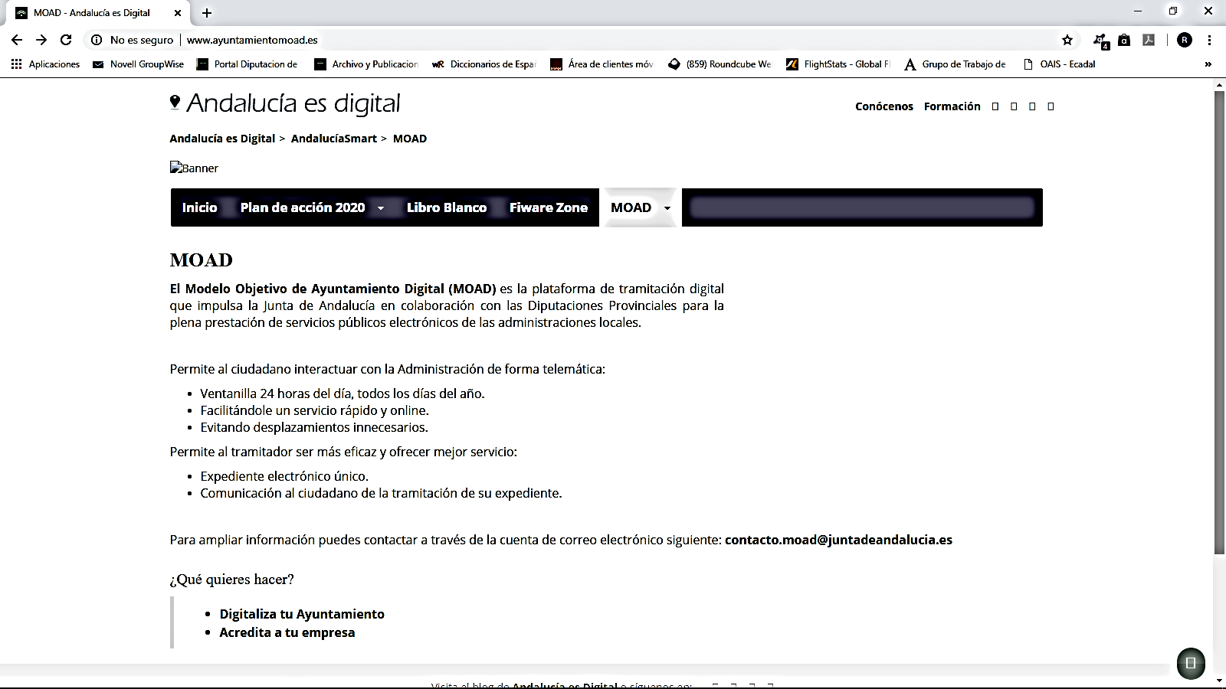

Slide 77
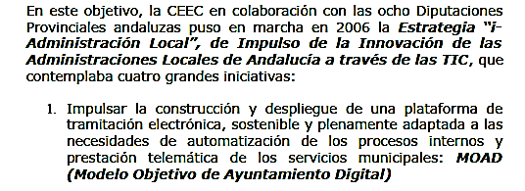
*
*
Consejería de Empleo, Empresa y Comercio
Notes:
Consejería de Empleo, Empresa y Comercio

Slide 78
Ley 1/2014, de 24 de junio, de Transparencia Pública de Andalucía , disp. ad. 1ª, apdo. 1 :
- Mandato a todas las Administraciones Públicas para que acometan una revisión/simplificación
normativa de sus ordenamientos jurídicos.
-…conllevará una simplificación procedimental que redundará en beneficio de la ciudadanía, y en la disminución de trámites y costes innecesarios, afectando al principio de buena administración y mejorando la gobernanza local.

Slide 79
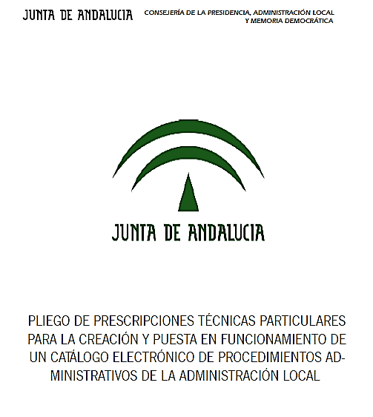

Slide 80
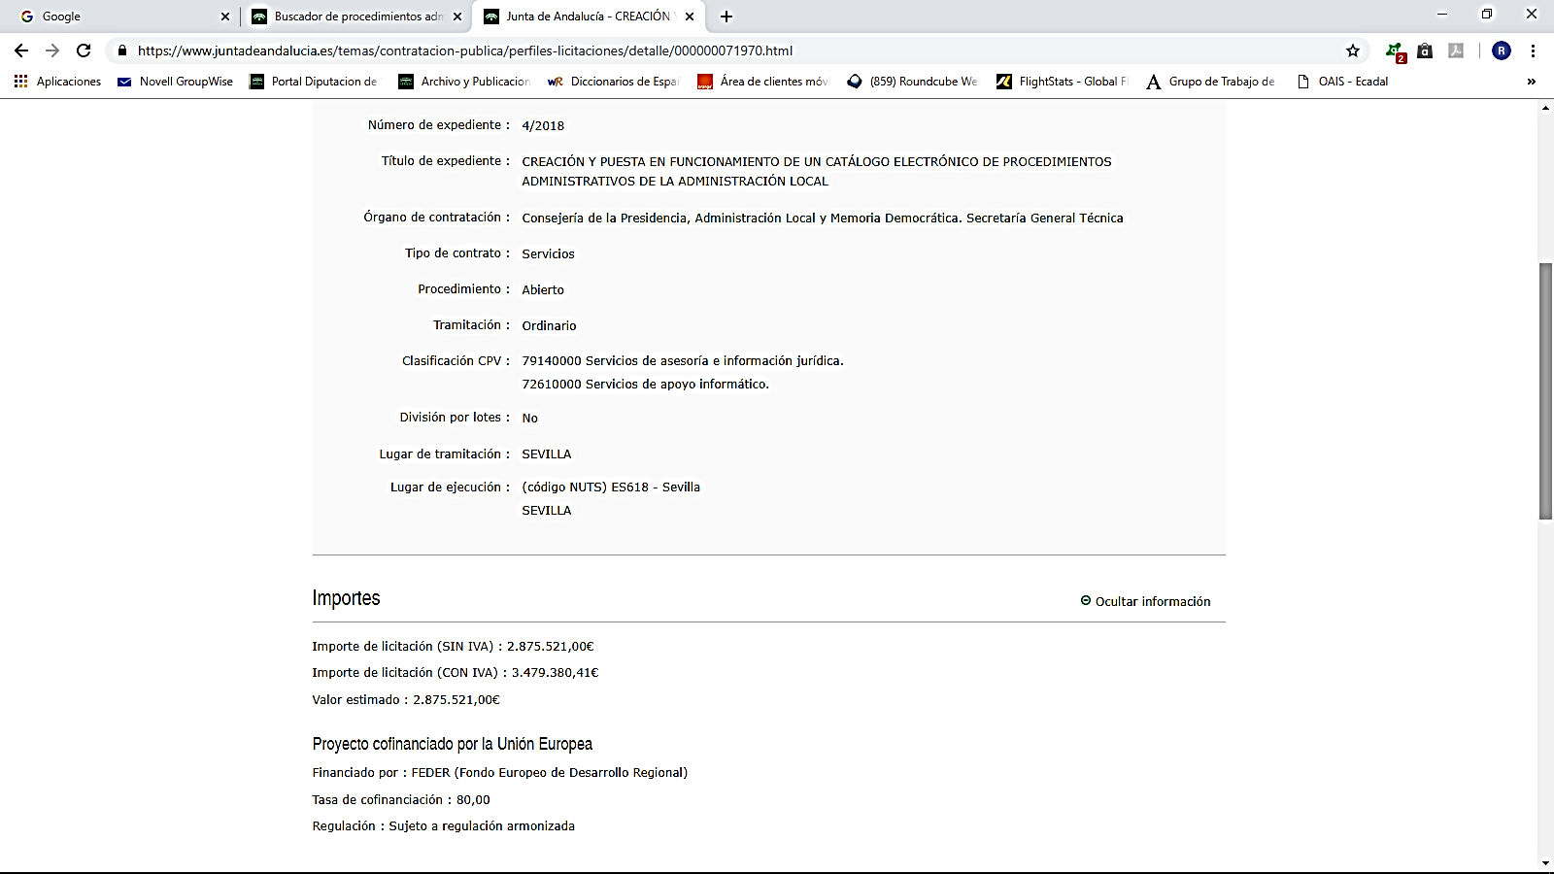
https://www.juntadeandalucia.es/temas/contratacion-publica/perfiles-licitaciones/detalle/000000071970.html
3.479.380 € (presupuestos 2018-2021)

Slide 84
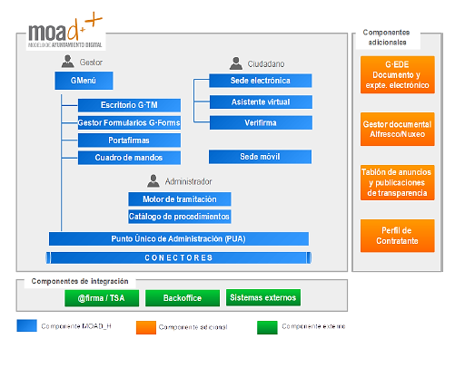

Slide 85
Sistema de Información de la Gestión de Archivos
Sistema de información único para los archivos adscritos a la Administración de la Junta de Andalucía en su Sistema Andaluz de Archivos, así como a los archivos judiciales para la gestión de la documentación en papel o en formato digital, como parte fundamental del modelo de administración electrónica de la Junta de Andalucía
Gestión informatizada de todo tipo de archivos, desde el módulo de oficina, pasando por los archivos centrales, hasta los históricos comprendiendo la gestión de ingresos, descripción documental y los servicios y salidas de documentación
El diseño del sistema se realizó en el marco del proyecto W@ndA, para la tramitación integral telemática de todos los procedimientos de la Junta de Andalucía, formando parte del modelo tecnológico de administración electrónica de la Junta de Andalucía

Slide 86
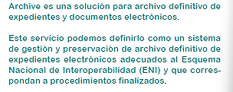
Sistema de Información de la Gestión de Archivos:
El ingreso de documentos en el archivo electrónico único, con el consiguiente traspaso de su custodia, se tramitará a través de @rchivA;
(Política de Gestión de Documentos Electrónicos de la Junta de Andalucía)

Slide 87
Sider@l:

Slide 88
Gracias !

